Slide 2
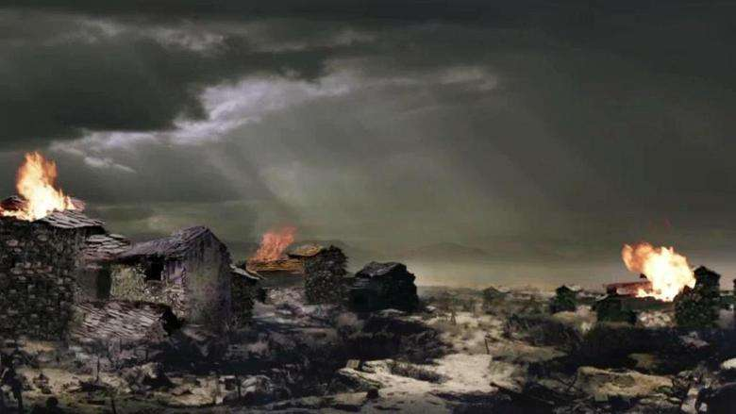
提到战争，你想到了什么？
1939年，德国法西斯发动了第二次世界大战，不仅给其他国家的人民造成了深重的苦难，也给本国人民带来了难以弥合的战争创伤。处于战争中心的广大人民的生活是怎样的呢？

Slide 3
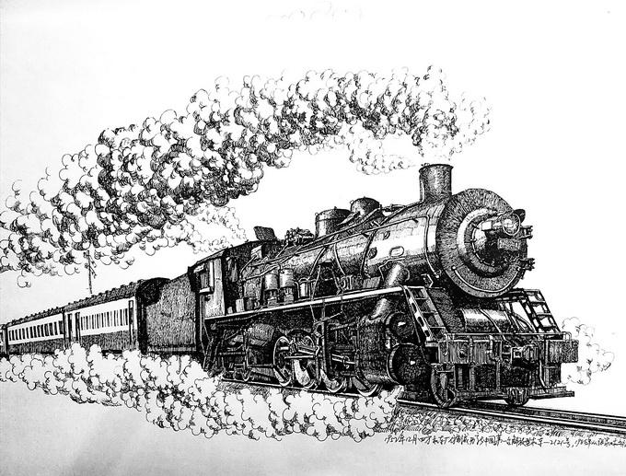
人教版 语文 六年级 上册
14 在柏林

Slide 4
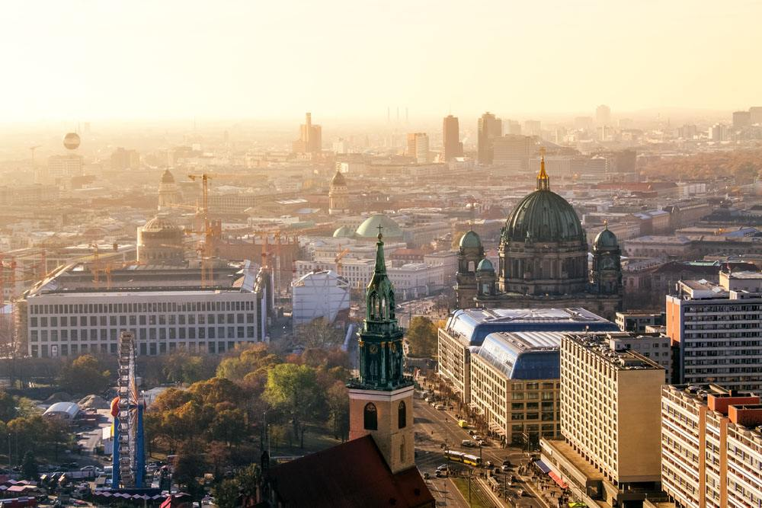
柏林，位于德国东北部，是德国的首都。

Slide 5
奥莱尔（1873—1939年），美国女作家，记者。微型小说《在柏林》堪称名篇中的精品。它以第二次世界大战为背景，以一列从柏林驶出的火车上的小插曲为故事材料，以极小的篇幅深刻地反映战争这个人类永恒而又沉重的话题。

Slide 6



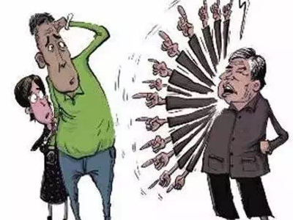
朗读课文 扫清障碍
指手画脚：

Slide 7
朗读课文 扫清障碍
指手画脚：指说话时做出各种动作。本课指两个女孩看到老妇人的不停数数，肆意地嘲笑、说话。
造句：他什么都不懂,还在这里指手画脚。

Slide 8

不假思索：

Slide 9
不假思索：形容做事答话敏捷、熟练,用不着考虑。本课指小女孩看到老妇人的举动，立即就嗤笑起来。
造句：每次面对老师的提问，班长都是不假思索地回答。

Slide 10

整体感知
自由朗读课文，思考：微型小说的特点是什么？
以小见大

Slide 11
这篇微型小说主要写了什么？简要复述。
一个在战争中（ ）的老兵，在重返战场之前，将他神志不清的妻子送往（ ）。在车厢里，老妇人奇怪的举动，引起了姑娘的嘲笑。老兵说出原因后，车厢里一片（ ）。
失去三个儿子
精神病院
寂静

Slide 12

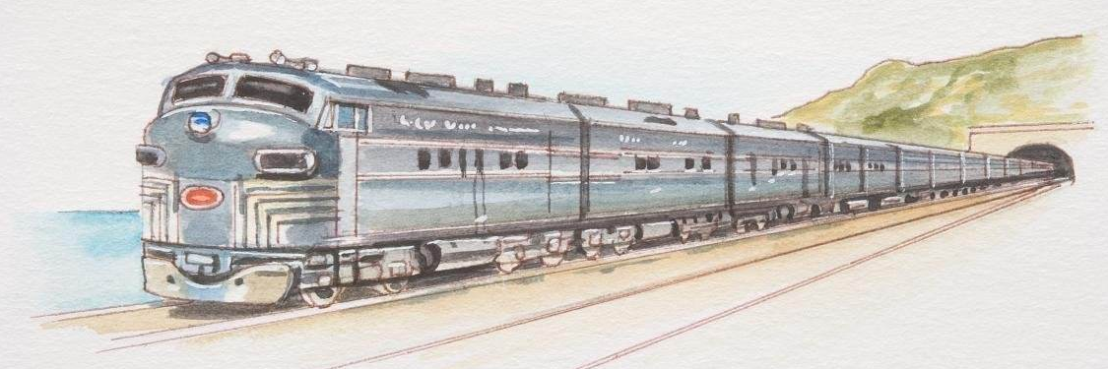
互动课堂
一列火车缓慢地驶出柏林，车厢里尽是妇女和孩子，几乎看不到一个健壮的男子。

Slide 13
车厢里“几乎看不到一个健壮的男子”说明了什么?
战争使很多健壮的年轻人失去了生命，现在连年老的也要上战场了，这是为“现在轮到我自己上前线了”作铺垫。这让人感到辛酸：战争给人带来的是痛苦和无奈，战争是残酷的。

Slide 14
车厢里尽是妇女和孩子，几乎看不到一个健壮的男子。
句中“几乎”一词能去掉吗？为什么？
不能去掉，“几乎”一词意思是“差不多”，车厢里的健壮的男子极少极少，去掉就变成“一个也没有”，与原文情况不符。

Slide 15
老妇人和老兵的外貌是什么样的？
在一节车厢里，坐着一位头发灰白的战时后备役老兵，坐在他身旁的是个身体虚弱而多病的老妇人。
老 兵：头发灰白
老妇人：身体虚弱而多病
揭示了残酷的战争对人们身体、心灵造成巨大伤害。

Slide 16
老妇人的什么举动引起了两个小姑娘的嗤笑？
显然她在独自沉思，旅客们听到她在数着“一、二、三”，声音盖过了车轮的咔嚓咔嚓声。停顿了一会，她又重复起来。
“一、二、三”，这个神志不清的老妇人又重复数着。

Slide 17

两个小姑娘“不假思索地嗤笑”和“再次傻笑起来”说明了什么?
两个天真的孩子根本不懂这个老妇人在干什么，所以才笑。
悲喜对照,小姑娘年幼无知。

Slide 18
联系下文，想想老妇人多次重复“一、二、三”的原因是什么？
“当我告诉你们这位可怜的夫人就是我的妻子时，你们大概不会再笑了。我们刚刚失去了三个儿子，他们是在战争中死去的。现在轮到我上前线了。走之前，我总得把他们的母亲送进疯人院啊！”

Slide 19
三个儿子在战争中牺牲了，老人家受到了极大的刺激，精神失常了。
表现了作者对战争的罪恶的强烈控诉。

Slide 20
“走之前，我总得把他们的母亲送进疯人院啊”，“他们的母亲”如果改为“她”好不好？
不好。“他们的母亲”揭示了老妇人和阵亡儿子之间的关系，用“他们的母亲”的称法更直指人心，失去儿子的极端痛楚显露无遗。

Slide 21
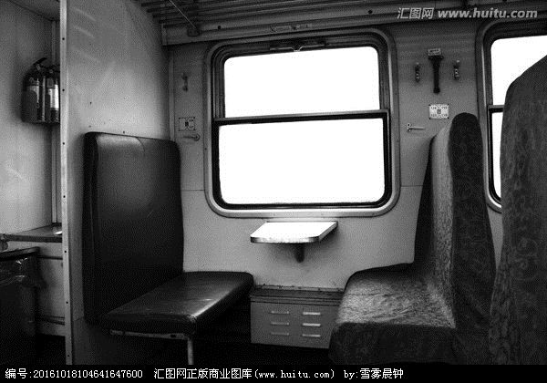
如果你是车厢中的一个人，你会怎么样？
如果我是车厢中的一个，开始我看到老妇人在重复数数，我会不理解，也会发笑，当我听了老兵的话后，我深深震撼了：战争是残酷的，给人类造成极大伤害，珍爱和平吧！

Slide 22
车厢里一片寂静，静得可怕。
怎样理解这句话？
人们听了老兵的话语之后，心灵上产生了强烈的震撼，渲染了人们极其沉重的心情与车厢内悲哀的气氛，也激发读者去思考。

Slide 23
大家为什么都不说话？你觉得他们都在想什么？
大家都在思考，思考战争的可怕，思考战争的罪恶。

Slide 24
一个老头狠狠扫了她们一眼，随即车厢里平静了。
车厢里一片寂静，静得可怕。
这两处“静”在内涵上有什么区别？
第一处“静”只是基于老人眼光的威慑力，是外在的。全文结尾处的“静”是慑入人心的震惊和痛，是内心的流血。

Slide 25
交流：这篇小说是怎样表现战争灾难这一主题的？
文章以小见大，截取战争中一列火车的一个小画面。叙述老兵在痛失三个儿子以后，把老妇人送进病院，再上战场，体现了战争给人们带来的灾难，以及人们对战争的痛恨。

Slide 26

文章叙述的是一列驶出柏林的列车上的事，而课文的题目取为《在柏林》有何深意呢？

Slide 27
柏林是这场战争的策源地。作者将文章的背景置于这列由柏林开出的列车上，可以想见，遭受到残酷战争的不仅仅是列车上后备役老兵这一家，老妇人由痛心到绝望到疯狂的心路历程，后备役老兵抛家弃妻的无奈和难以言说的巨大痛苦……这是战争中一个家庭的毁灭，更是千万个笼罩于战争阴影下家庭的缩影。

Slide 28
对比《桥》和《在柏林》，它们有哪些相同点？
都是小小说
都是最亲的人死去
都注意设计悬念，结局都是出人意料

Slide 29


词语积累（写战争的词语）
家破人亡 妻离子散 战火硝烟
尸横遍野 血流成河 颠沛流离
枪林弹雨 草木皆兵 炮火连天

Slide 30

结构梳理
老妇人数数
小姑娘嗤笑
珍爱和平
在柏林
老妇人数数
小姑娘傻笑
老兵说明缘由车厢一片寂静

Slide 31

主题概括
微型小说
这篇（ ）叙述了在一列火车上，两个小姑娘嗤笑一位重复数数的（ ），后来老兵说出原因，引发人们深思的故事。反映了战争给人民带来的伤害，以及作者对战争的（ ）和对和平的（ ）。
老妇人
厌恶
渴望

Slide 32


拓展延伸
春 望
[唐]杜甫
国破山河在，城春草木深。
感时花溅泪，恨别鸟惊心。
烽火连三月，家书抵万金。
白头搔更短，浑欲不胜簪。

Slide 33

如果我们不结束战争，战争会结束我们。
（威尔斯）
我从不主张战争，除非为了和平。
（格兰特）
从来就不存在好的战争，也不存在坏的和平。（富兰克林）

Slide 34
课堂演练
C
一、对小说主题概括最恰当的一项是（ ）
A.歌颂老兵一家为国献身的爱国主义精神。
B.反映战争在人们心灵深处造成的巨大灾难。
C.揭露战争的残酷，控诉侵略战争的罪恶。
D.暗示对青年一代进行教育是非常必要的。

Slide 35
A
二、本文是从（ ）方面对老妇人进行描写的。
A.神态、语言、动作
B.总写、分写
C.概括、具体
D.颜色、外貌

Slide 36
三、文中小姑娘“笑”的原因是（ ）。
B
A.老奶奶会数数
B.老奶奶反复数“一、二、三”
C.老奶奶很悠闲
D.老奶奶生病了

Slide 37
B
四、从全文看，本文采用了（ ）的表现手法，通过一个家庭在战争中的遭遇反映了战争的残酷，表达了作者对战争的控诉。
A.对比 B.以小见大
C.以物喻人 D.欲扬先抑

Slide 38

再见

